Slide 1

Processamento de linguagem natural
Fundamentos de IA do Microsoft Azure

Slide 2

Agenda
Conceitos de processamento de linguagem natural
Capacidades de processamento de linguagem natural no Azure

Slide 3
Objetivos de Aprendizado
Reconheça quando o processamento de linguagem natural e a IA conversacional podem ser usados.
Identifique os serviços de IA do Azure que incluem processamento de linguagem natural.
Use a análise de texto para você mesmo.

Slide 4
Conceitos de processamento de linguagem natural

Slide 5
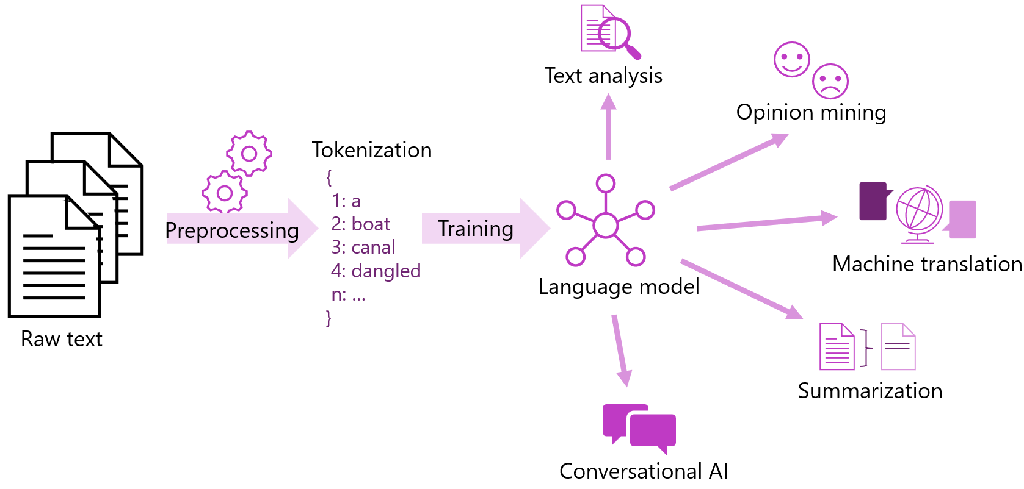
O que é processamento de linguagem natural?
Fonte: Microsoft

Slide 6

Processamento de linguagem natural e IA conversacional no Azure
Linguagem

Slide 7
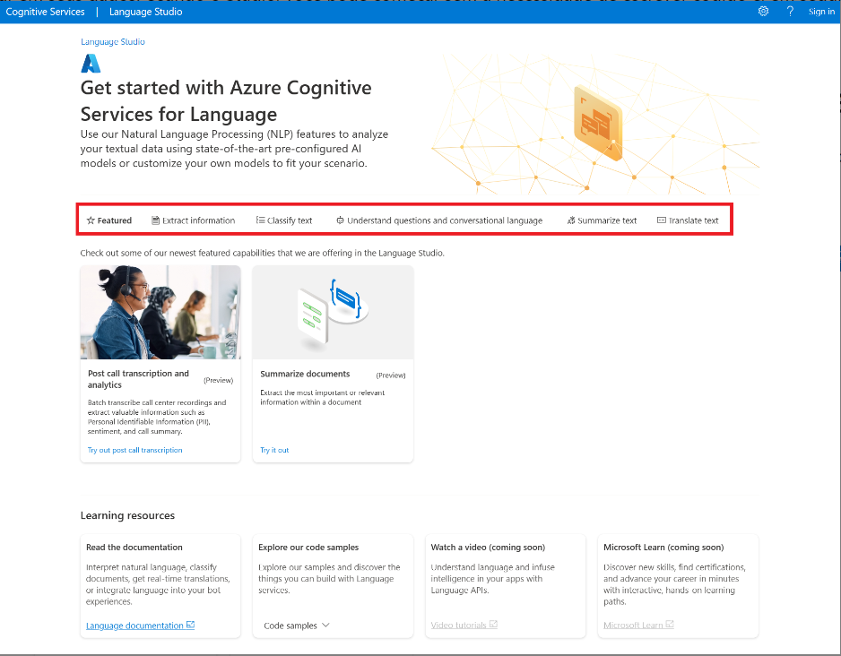
Processamento de linguagem natural e IA conversacional no Azure
Fonte: Microsoft

Slide 8
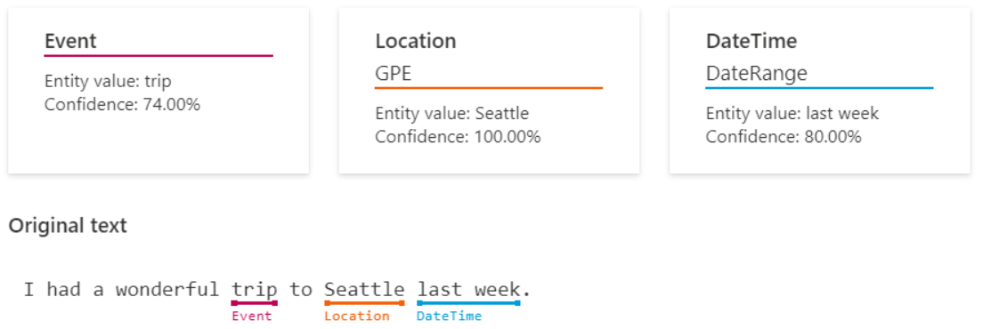
Processamento de linguagem natural e IA conversacional no Azure
NER (Reconhecimento de Entidade Nomeada)
Fonte: Microsoft

Slide 9
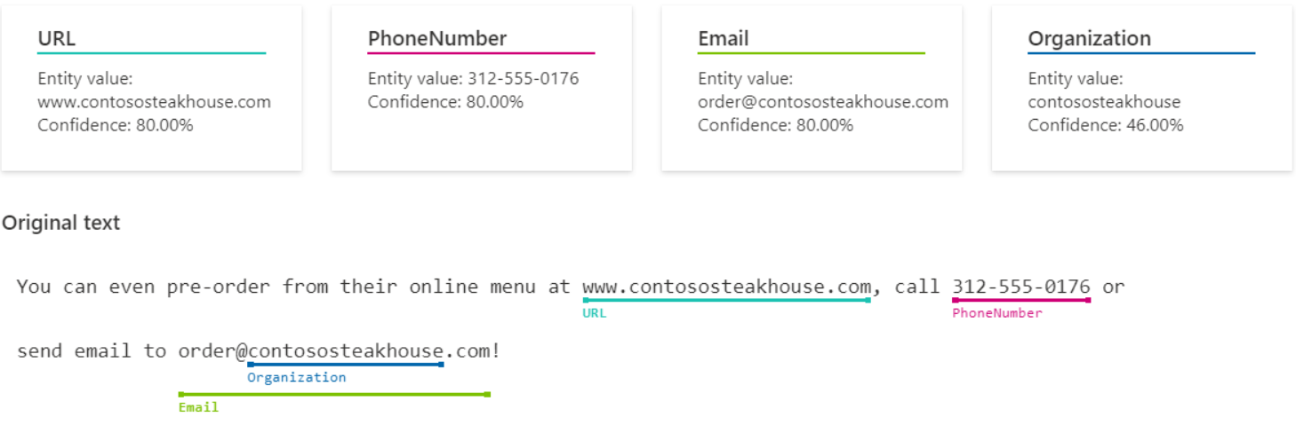
Processamento de linguagem natural e IA conversacional no Azure
Detecção de PII e PHI
Fonte: Microsoft

Slide 10
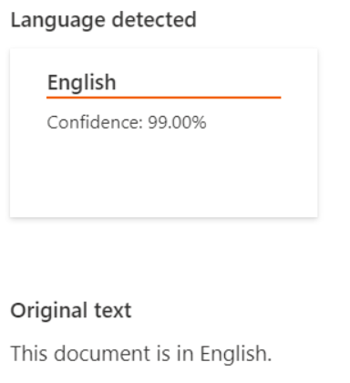
Processamento de linguagem natural e IA conversacional no Azure
Detecção de idioma
Fonte: Microsoft

Slide 11
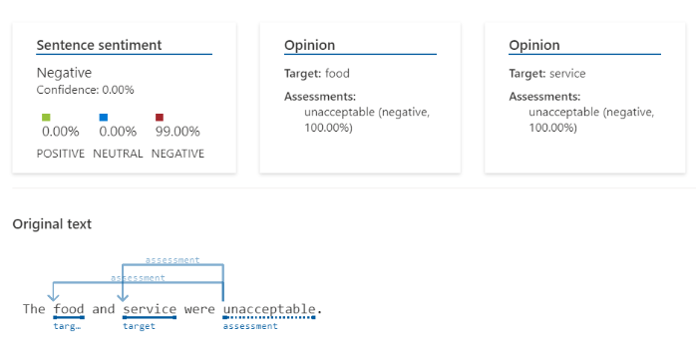
Processamento de linguagem natural e IA conversacional no Azure
Análise de Sentimentos
Fonte: Microsoft

Slide 12
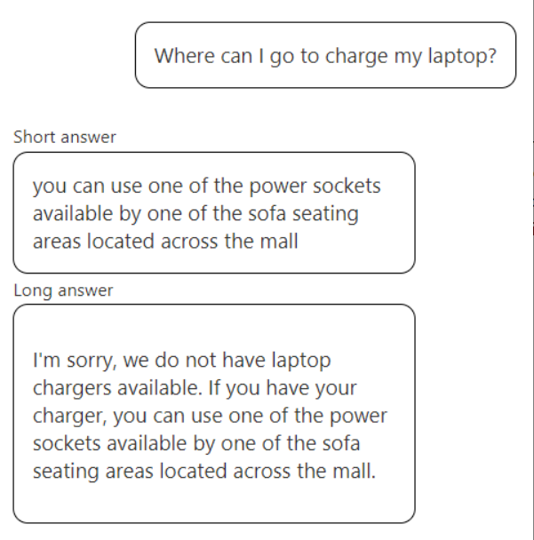
Processamento de linguagem natural e IA conversacional no Azure
Respostas a perguntas
Fonte: Microsoft

Slide 13

Processamento de linguagem natural e IA conversacional no Azure
Fala

Slide 14
Processamento de linguagem natural e IA conversacional no Azure
Texto para fala
Conversão da fala para texto
Tradução de fala

Slide 15

Processamento de linguagem natural e IA conversacional no Azure
Tradutor

Slide 16
Processamento de linguagem natural e IA conversacional no Azure
Tradução do texto
Tradução de documentos
Tradução personalizada

Slide 17
Capacidades de processamento de linguagem natural no Azure

Slide 18
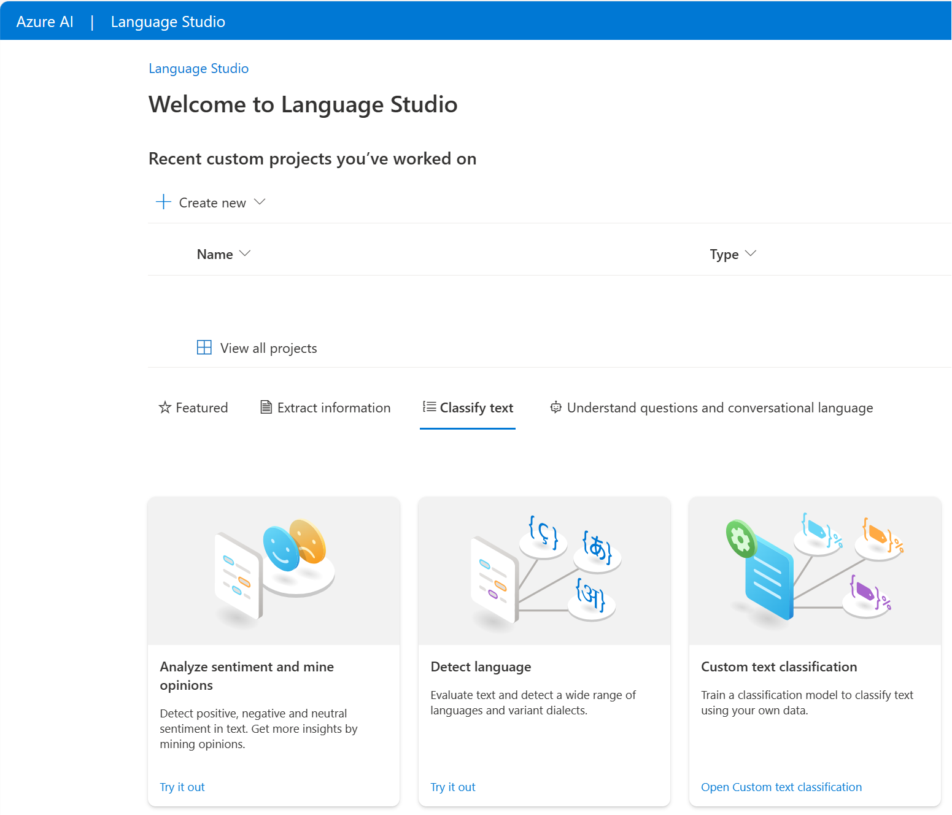
Analisando texto
“Passei férias maravilhosas na França.”
Idioma Predominante: Português
Sentimento: 0,88 (positivo)
Frases-chave: “férias maravilhosas”
Entidades: França
Fonte: Microsoft

Slide 19
Resposta a perguntas
Defina uma base de conhecimento de pares de perguntas e respostas:
Ao inserir perguntas e respostas
De um documento de perguntas frequentes existente
Usando bate-papo integrado

Slide 20








Serviço de bot do Azure
Bot
Fonte: Microsoft

Slide 21
Serviço de bot do Azure
Plataforma baseada em nuvem para desenvolvimento e gerenciamento de bots
Integração com AI Language e outros serviços
Conectividade através de vários canais

Slide 22
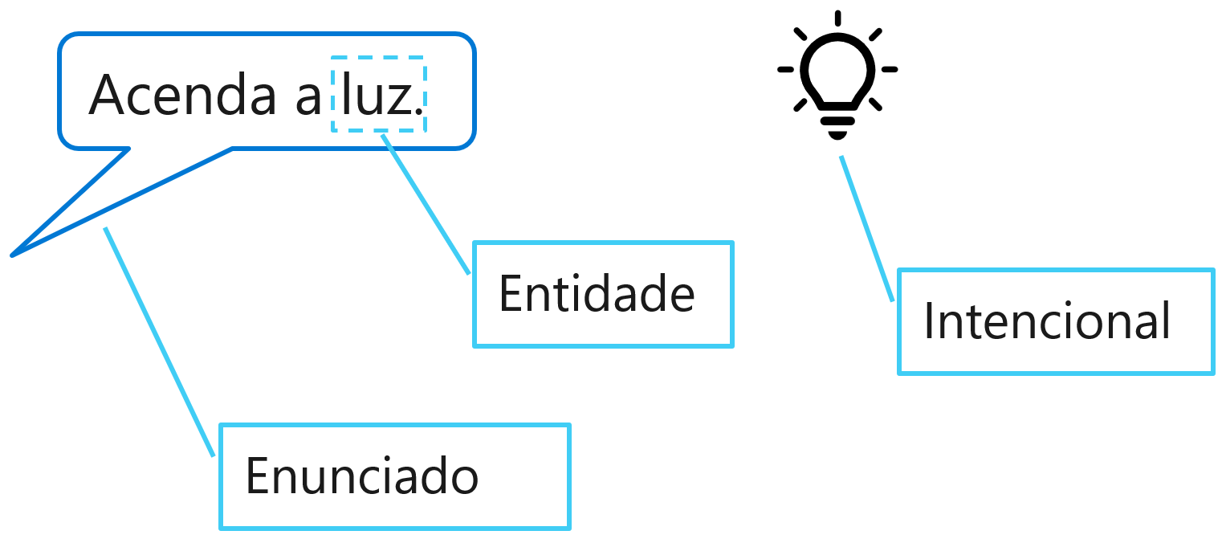
Compreensão da linguagem coloquial
Fonte: Microsoft

Slide 23

Reconhecimento e síntese de fala
Use os recursos de fala para texto do serviço Fala para transcrever fala audível em texto.

Slide 24
Reconhecimento e síntese de fala
Use os recursos de conversão de texto em fala do Serviço de Fala para gerar fala audível a partir de texto.

Slide 25
Hands On!
“Falar é fácil.
Mostre-me o código!”
Linus Torvalds
Notes:
Exemplo de slide de transição para uma parte prática

Slide 26
Links
https://aka.ms/ai900-speech
https://aka.ms/ai900-text-analysis
Notes:
Adicione aqui links úteis como o Repositório no GitHub, Documentação Oficial, Referências e materiais complementares.

Slide 27
Links Úteis
Documentação Oficial
Notes:
Adicione aqui links úteis como o Repositório no GitHub, Documentação Oficial, Referências e materiais complementares.

Slide 28
Dúvidas?
> Fórum/Artigos - https://web.dio.me/articles

